Slide 1
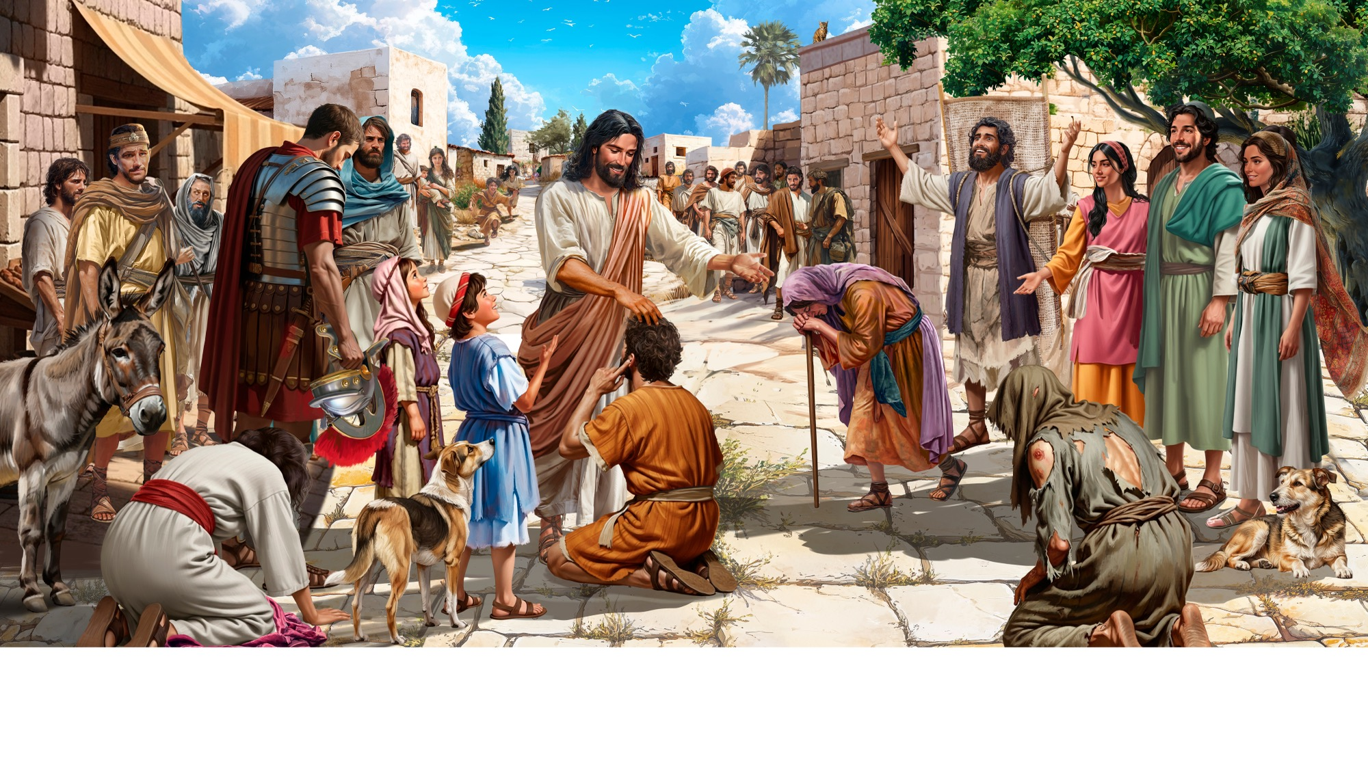
Illustration by Jo Card. Copyright © 2024 General Conference Corporation® of Seventh-day Adventists.
Bem-vindo à Escola Sabatina

Slide 2
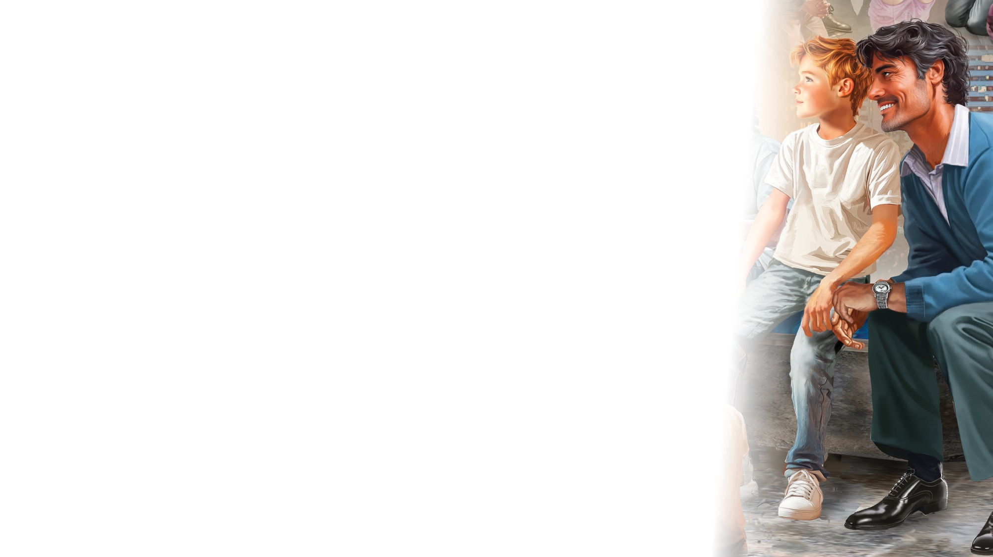
PARA OS QUE CHEGAM MAIS CEDO

Slide 3
ATIVIDADES DE ABERTURA

Slide 4
Illustration by Jo Card. Copyright © 2024 General Conference Corporation® of Seventh-day Adventists.
Bem-vindo à Escola Sabatina

Slide 5
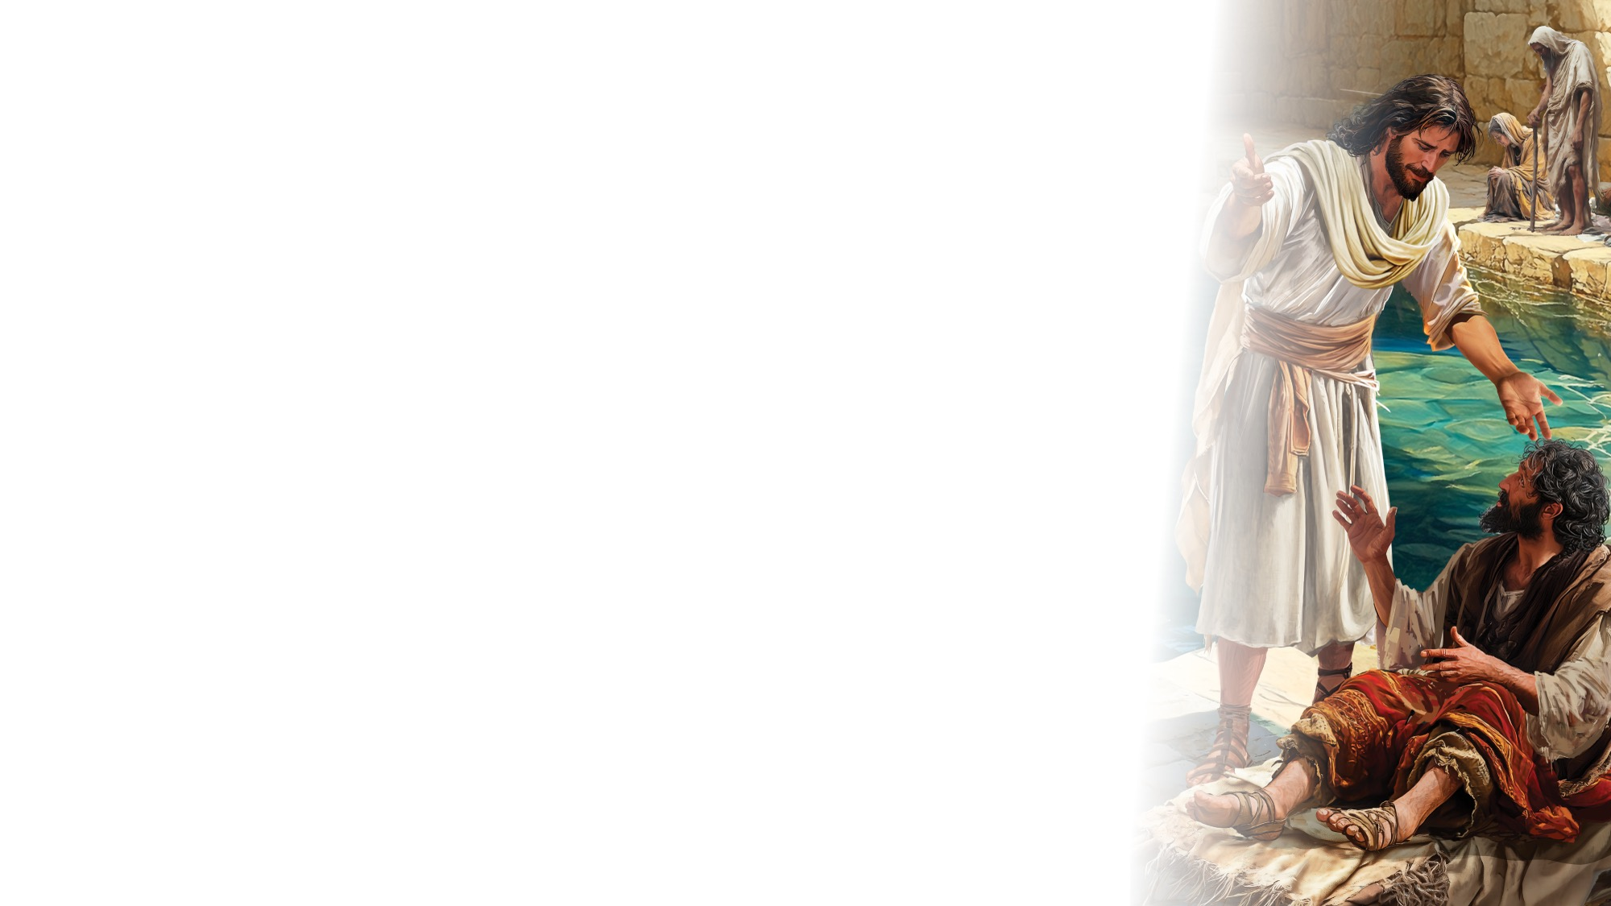

O Meu Socorro
LOUVOR E ADORAÇÃO
Acalma-me, como acalma o mar
Ajuda-me o medo superar.
A minha fé Ele faz crescer
Jesus faz-me vencer.
De onde virá todo o meu socorro
Virá, virá do meu Senhor.
De onde virá todo o meu socorro
Virá, virá do meu Senhor.
(Continua)

Slide 6
O Meu Socorro
LOUVOR E ADORAÇÃO
Acalma-me, como acalma o mar
Ajuda-me o medo superar.
A minha fé Ele faz crescer
Jesus faz-me vencer.
De onde virá todo o meu socorro
Virá, virá do meu Senhor.
De onde virá todo o meu socorro
Virá, virá do meu Senhor.
Virá, virá do meu Senhor.

Slide 7
O Amor de Deus
LOUVOR E ADORAÇÃO
O amor de Deus é pra todos,
Pra todos, estejam onde for,
O amor de Deus é pra todos.
Tão grande é o Seu amor.
Deus ama os pequenos,
Deus ama os grandes,
As mães e os pais e os bebés também.
Os irmãos e irmãs
E todos os que faltam.
O amor de Deus é pra ti.
(Continua)

Slide 8
O Amor de Deus
LOUVOR E ADORAÇÃO
1, 2, 3, 4!
A Sua alegria é pra todos,
Pra todos, estejam onde for,
A Sua alegria é pra todos.
Tão grande é o Seu amor.
Deus ama os pequenos,
Deus ama os grandes,
As mães e os pais e os bebés também.
Os irmãos e irmãs
E todos os que faltam.
O amor de Deus é pra ti.
(Continua)

Slide 9
O Amor de Deus
LOUVOR E ADORAÇÃO
1, 2, 3, 4!
A paz de Deus é pra todos,
Pra todos, estejam onde for,
A paz de Deus é pra todos.
Tão grande é o Seu amor.
Tão grande é o Seu amor.

Slide 10
De Joelhos Vou Orar
LOUVOR E ADORAÇÃO
De joelhos vou
A Deus orar
E agradecer por tudo o que Ele fez por mim.
E porque eu sei
Que Ele é bom
Prometo sempre dar a Ele o meu melhor.
(Repete)
Prometo sempre dar a Ele o meu melhor.

Slide 11

PRAYER
ORAÇÃO

Slide 12

FACTO RÁPIDO DA MISSÃO

Slide 13

Que Posso Dar ao Senhor?
OFERTA
Que posso dar ao Senhor
Que me deu Sua vida?
Posso doar minha oferta em louvor
E em gratidão.
Seja usada pr’a ajudar
Nos bons planos do Senhor.
Seja multiplicada p’ra
Levar ao mundo o amor de Deus.
(Continua)

Slide 14
Que Posso Dar ao Senhor?
OFERTA
Que posso dar ao Senhor
Que me deu Sua vida?
Posso doar minha oferta em louvor
E em gratidão.

Slide 15
QUADRO DE OFERTAS

Slide 16
ATVIDADES DE ABERTURA
Música da Visita
Um novo amigo aqui chegou.
Um novo amigo bem-vindo é.
É uma alegria, meu amigo, ter-te aqui.
Bem-vindo és,
Queremos ver-te outra vez.
Bem-vindo és,
Queremos ver-te outra vez.
“Visitor Song” by Rosie Smith. Copyright © 2025 General Conference Corporation® of Seventh-day Adventists.

Slide 17
Parabéns
ATVIDADES DE ABERTURA
Parabéns, parabéns, parabéns para ti.
Jesus ama o/a ... (nome da criança).
Parabéns para ti.
(Repete)
“Happy Birthday” by Janet Sage, copyright © 2001 North American Division Corporation of Seventh-day Adventists. From Little Voices Praise Him, #39. Used by permission.

Slide 18
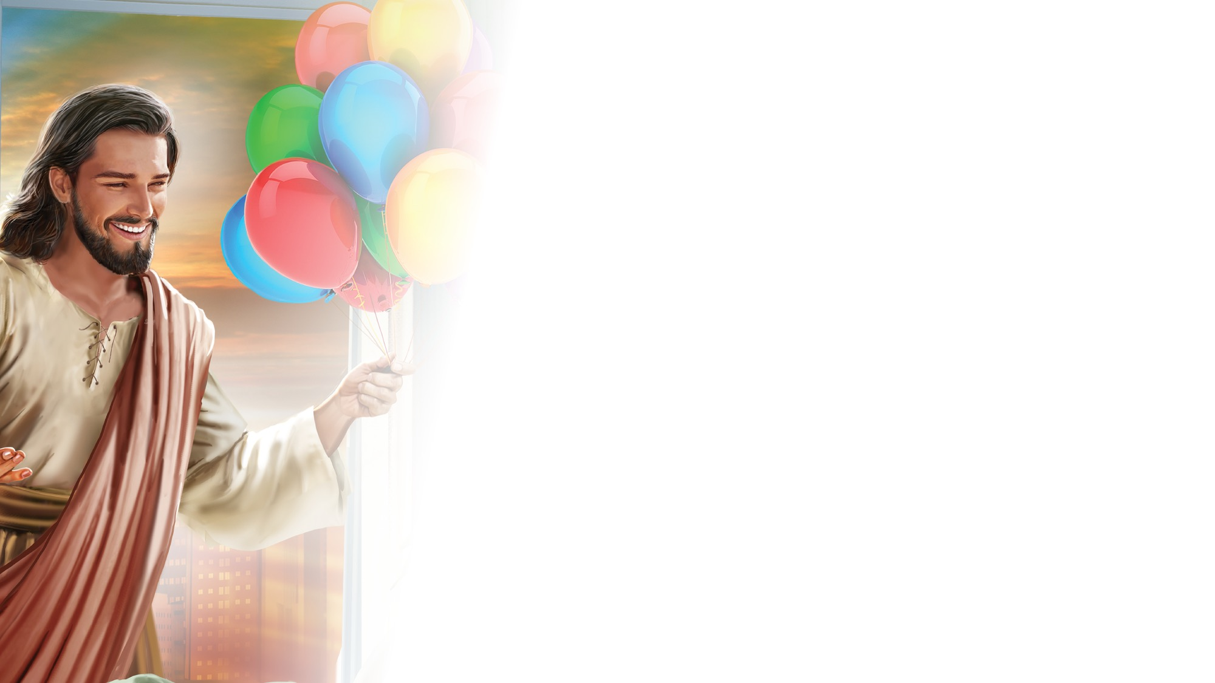
ATIVIDADES DE FOCO

Slide 19
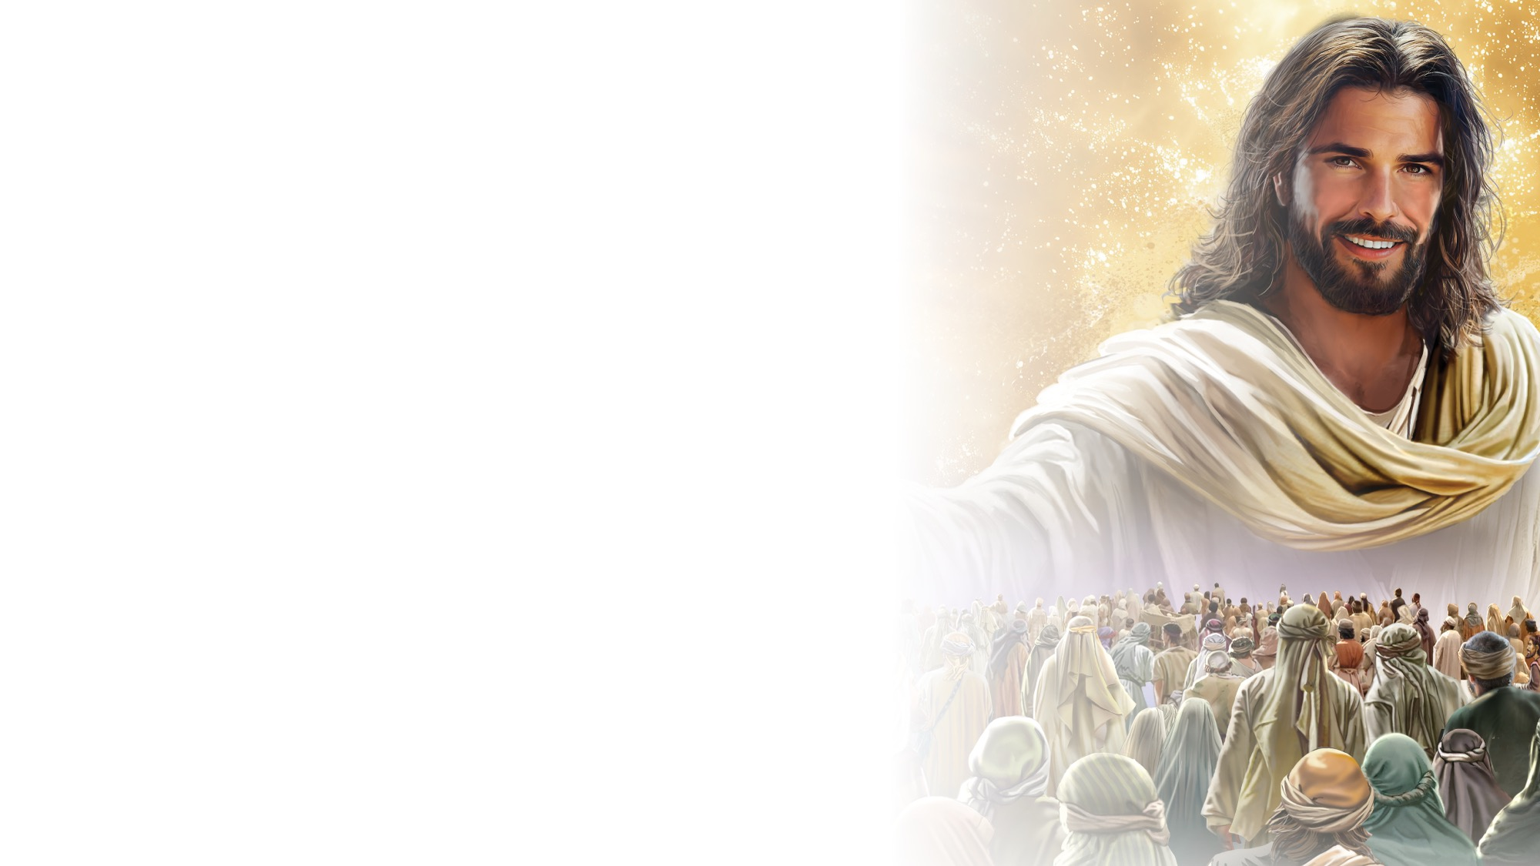
GRANDE IDEIA
A compaixão de Jesus por todas as pessoas mostra que elas são amadas e aceites.

Slide 20
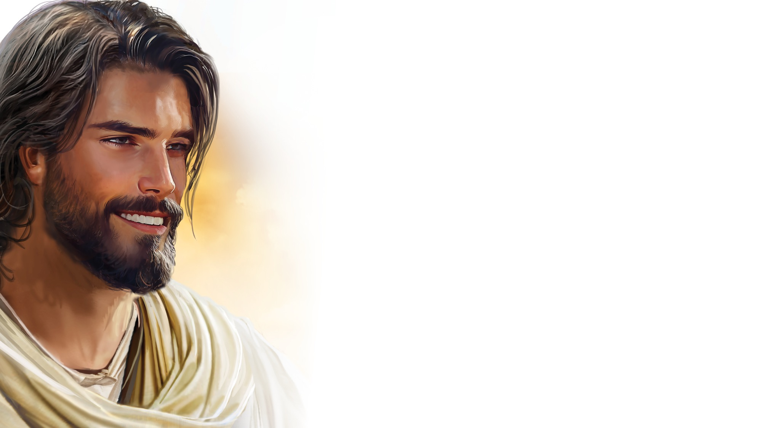
HISTÓRIA BÍBLICA

Slide 21



Slide 22
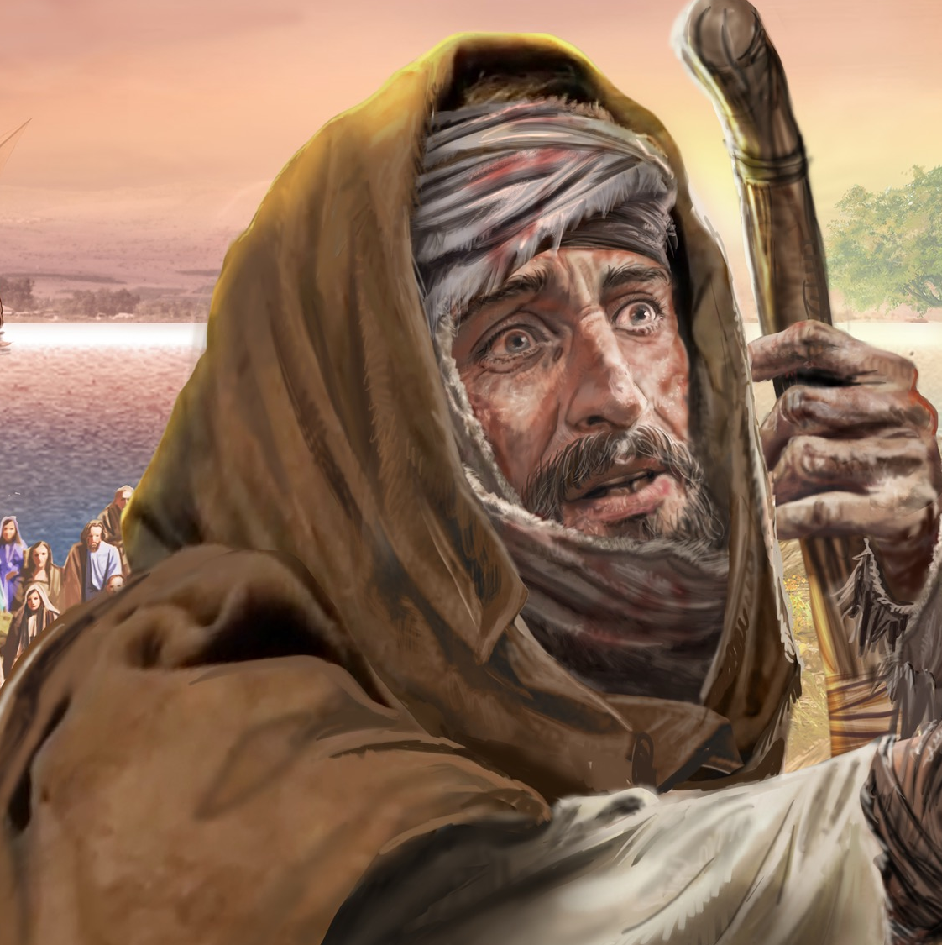
Illustration by Jo Card. Copyright © 2024 General Conference Corporation® of Seventh-day Adventists.

Slide 23
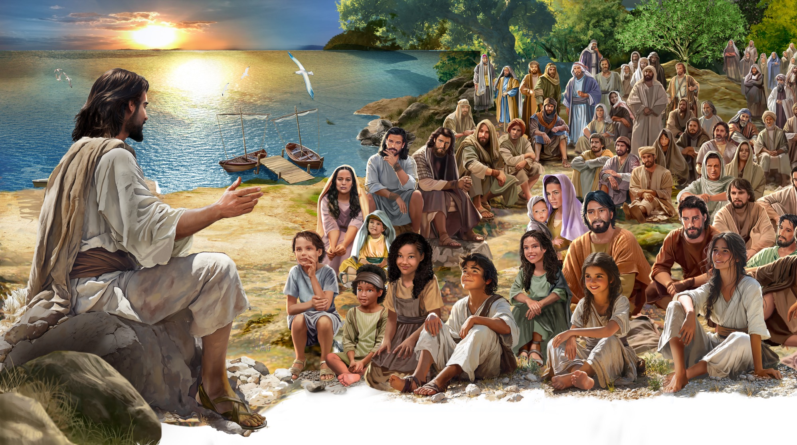
Illustration by Jo Card. Copyright © 2024 General Conference Corporation® of Seventh-day Adventists.

Slide 24

Illustration by Jo Card. Copyright © 2024 General Conference Corporation® of Seventh-day Adventists.

Slide 25
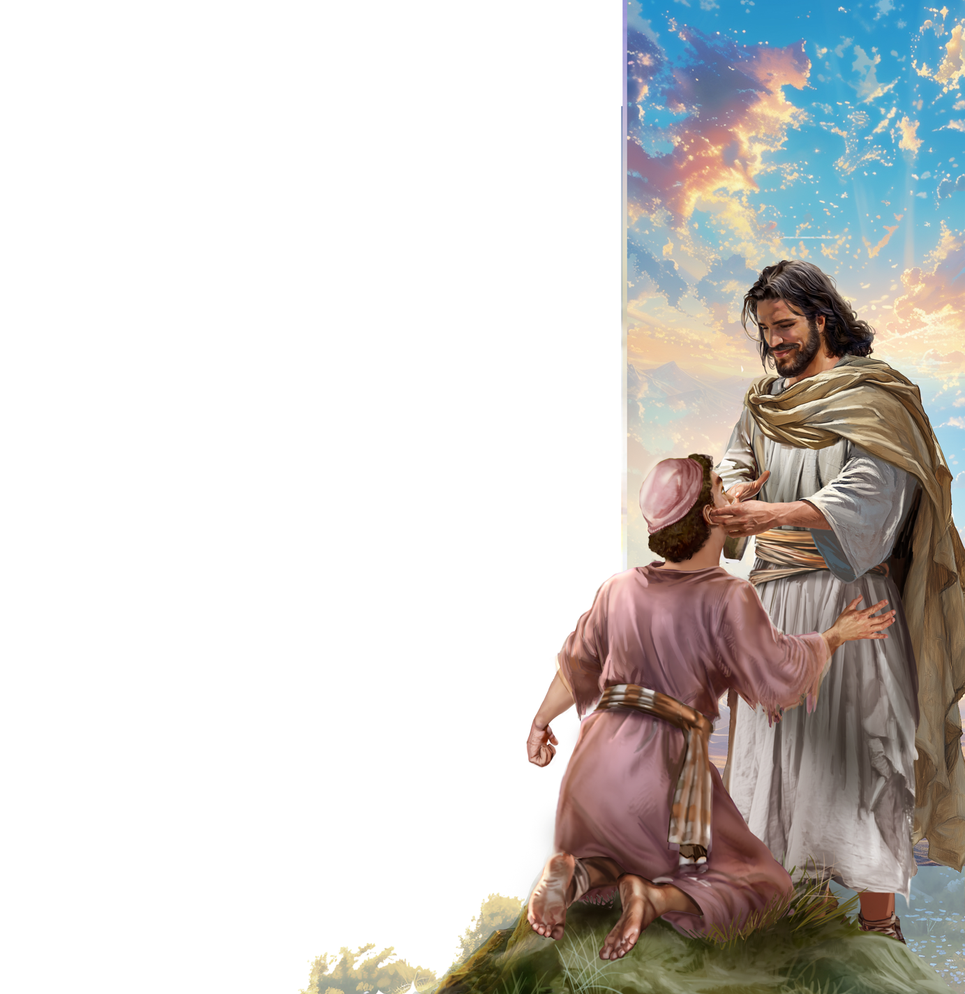
Illustration by Jo Card. Copyright © 2024 General Conference Corporation® of Seventh-day Adventists.

Slide 26
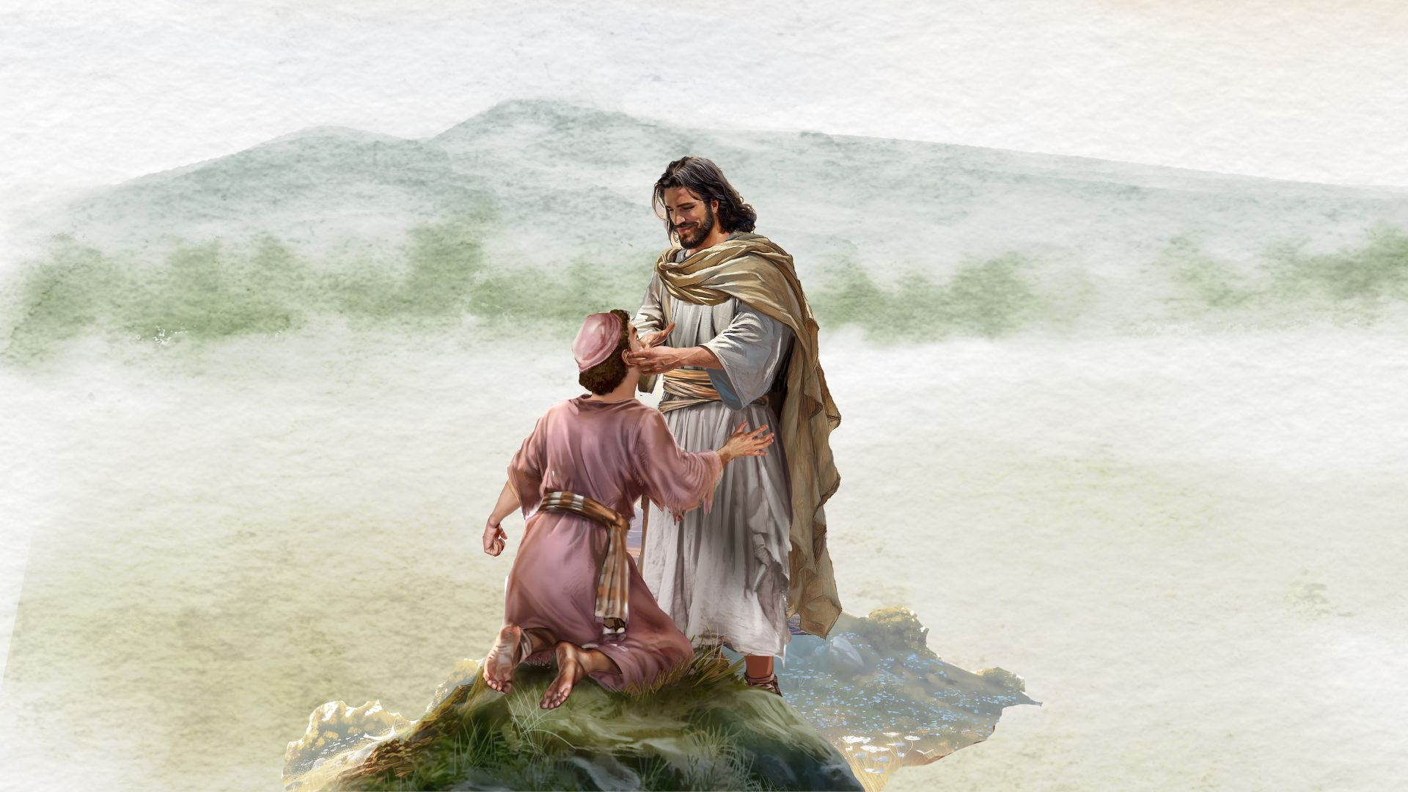
Illustration by Jo Card. Copyright © 2024 General Conference Corporation® of Seventh-day Adventists.

Slide 27

Illustration by Jo Card. Copyright © 2024 General Conference Corporation® of Seventh-day Adventists.

Slide 28
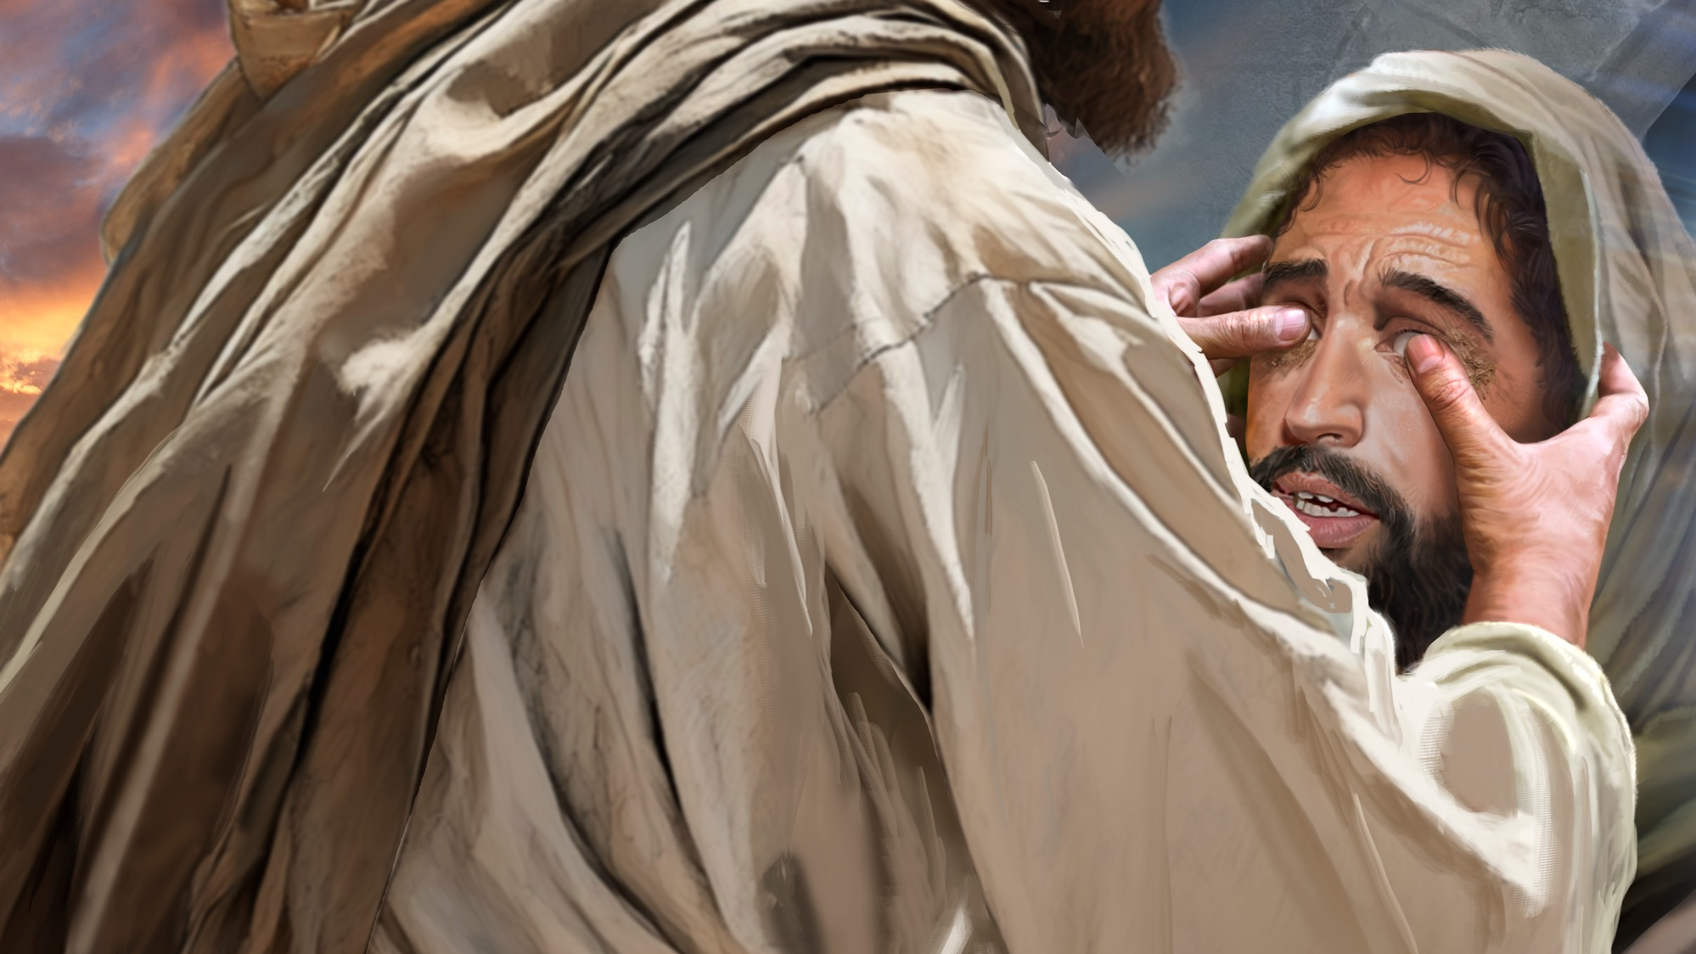
Illustration by Jo Card. Copyright © 2024 General Conference Corporation® of Seventh-day Adventists.

Slide 29

Illustration by Jo Card. Copyright © 2024 General Conference Corporation® of Seventh-day Adventists.

Slide 30
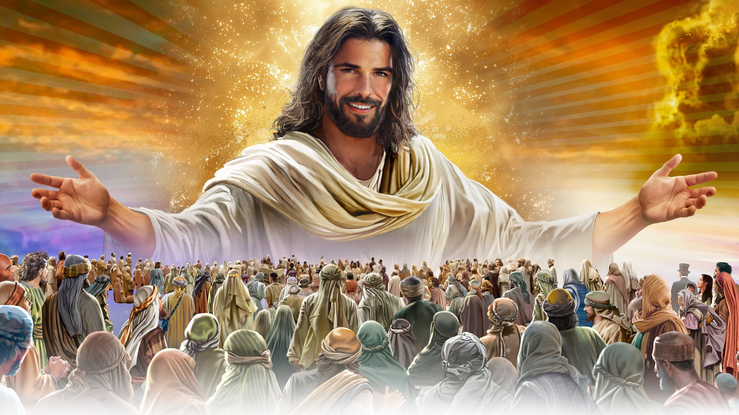
Illustration by Jo Card. Copyright © 2024 General Conference Corporation® of Seventh-day Adventists.

Slide 31

DESCOBRIR A HISTÓRIA

Slide 32
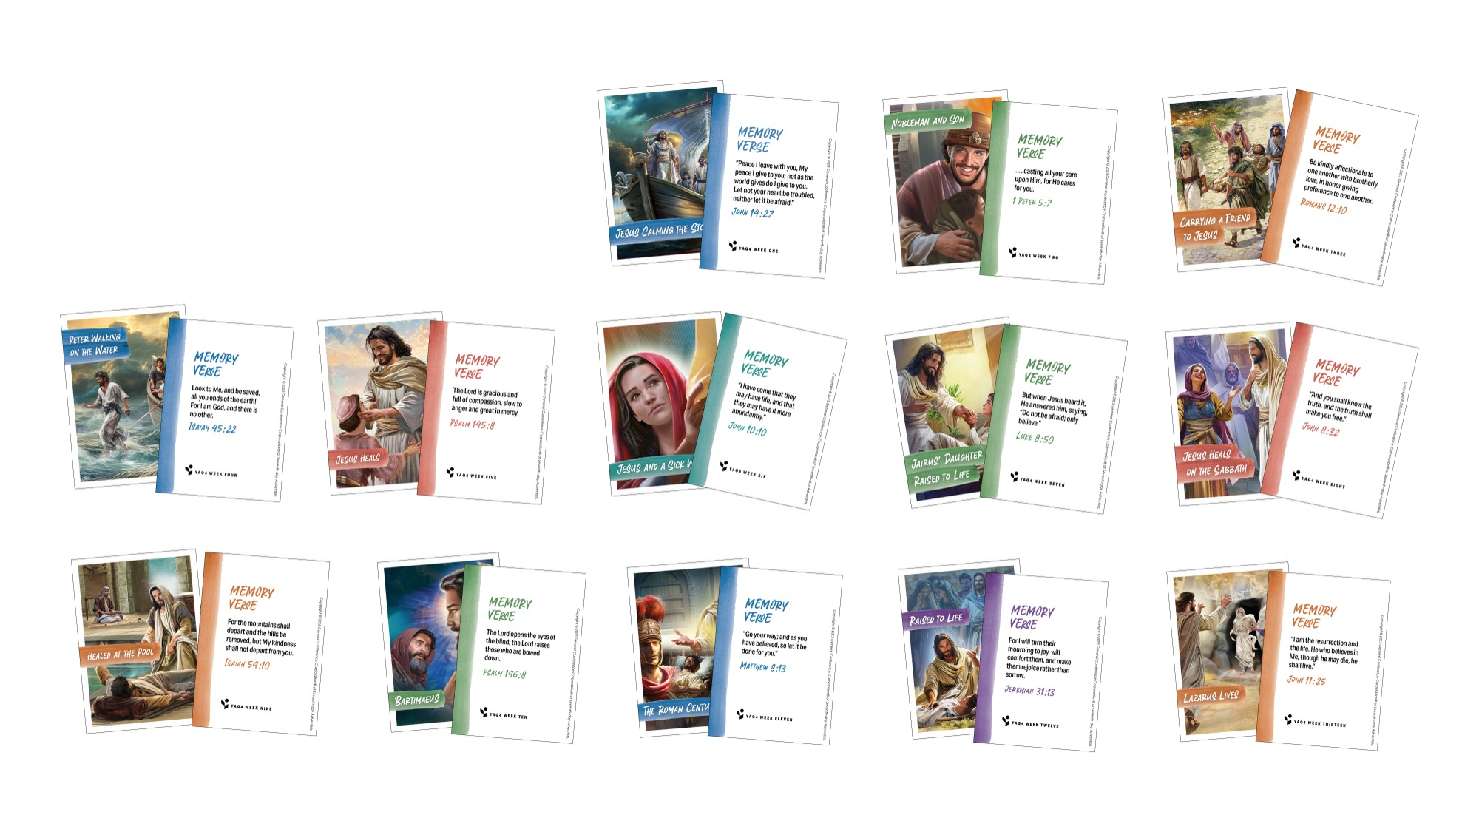
CARTÕES DE PERSONAGEM

Slide 33
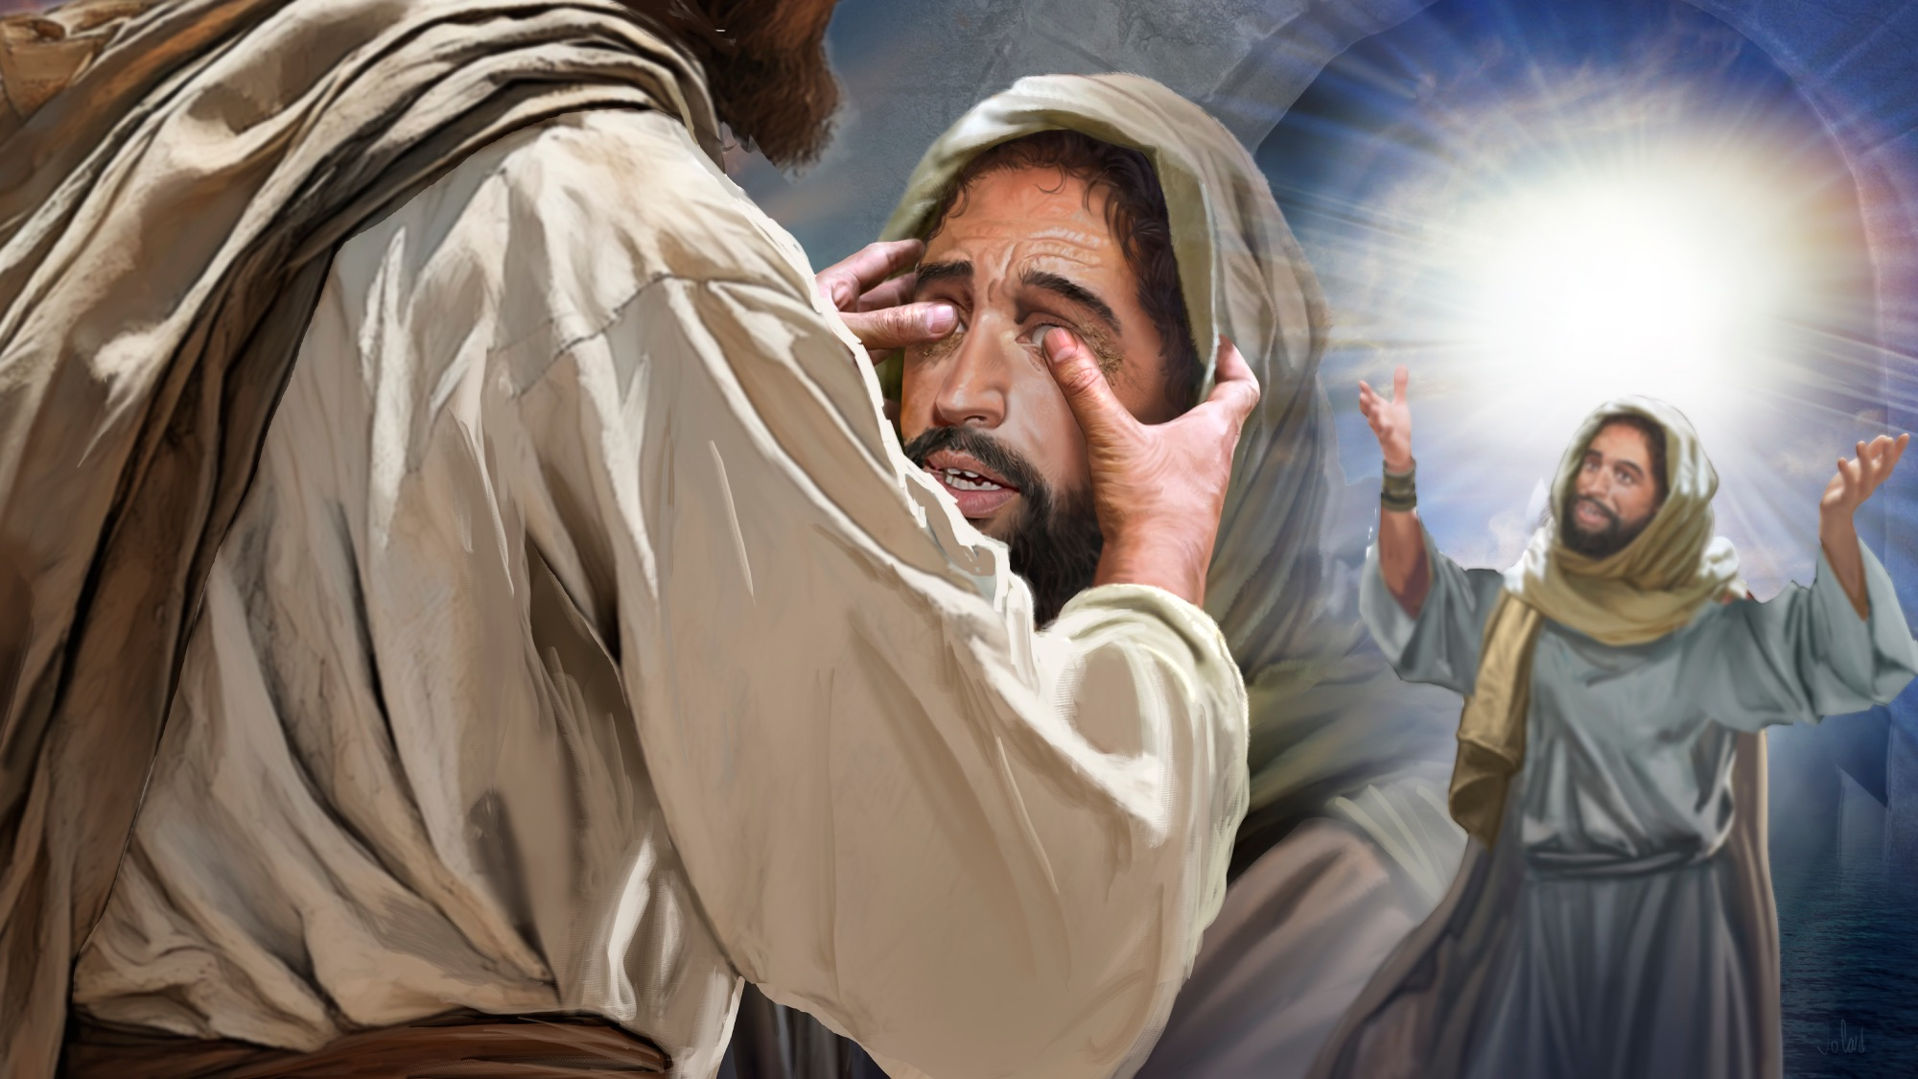
VERSO PARA MEMORIZAR
“Bondoso e compassivo é o Senhor, tardio em irar-se, e de grande benignidade. .”
Salmo 145:8

Slide 34
Salmo 145:8
CANÇÃO DA ESCRITURA
Deus é bondoso e compassivo,
Tardio na ira, e é grande em amor.
Salmos 1, 4, 5 e verso 8.
(Repete)
"Psalm 145:8” music by Rosie Smith, copyright © 2026 General Conference Corporation® of Seventh-day Adventists.

Slide 35
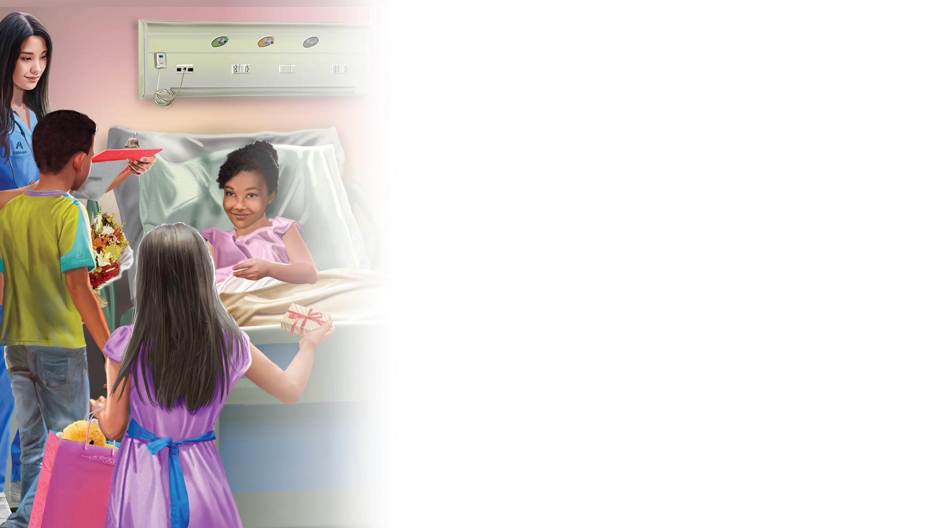
HISTÓRIA MISSIONÁRIA

Slide 36

TRABALHO MANUAL

Slide 37
DESAFIO MISSIONÁRIO

Slide 38

REVISÃO E COMPROMISSO

Slide 39
GRANDE IDEIA
A compaixão de Jesus por todas as pessoas mostra que elas são amadas e aceites.

Slide 40
Que Deus te Guarde
DESPEDIDA
A Escola Sabatina terminou.
Adeus, amigo, por hoje acabou.
A Escola Sabatina terminou.
Adeus, amigo, por hoje acabou.
Que Deus te guarde e a mim também,
Que nos proteja e fique tudo bem.
Que Deus te guarde e a mim também,
Que nos proteja e fique tudo bem.
"God Be With You" by Rosie Smith, copyright © 2025 General Corporation® of Seventh-day Adventists.

Slide 41
PRAYER
ORAÇÃO

